Slide 1
Project Start Architectuur
Belastingen

Slide 2
Enterprise Architectuur

Slide 3

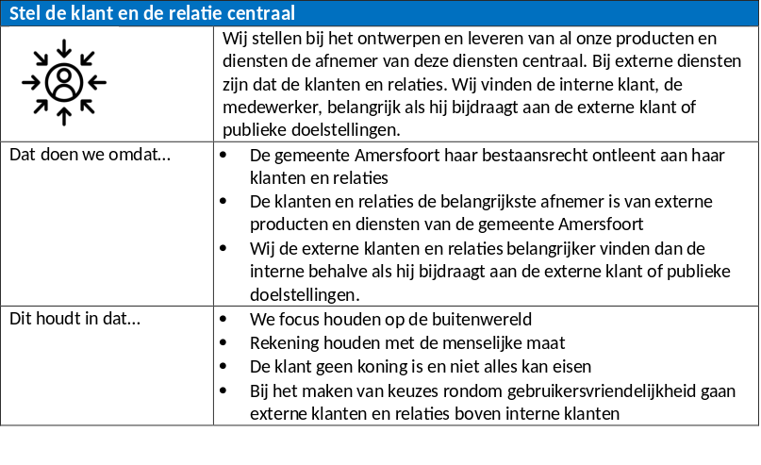
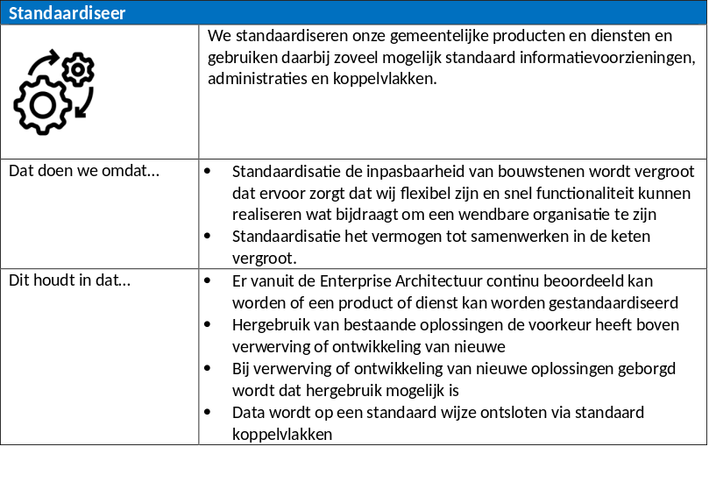
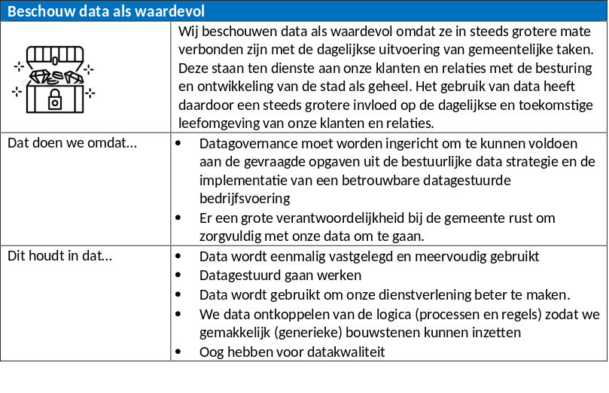
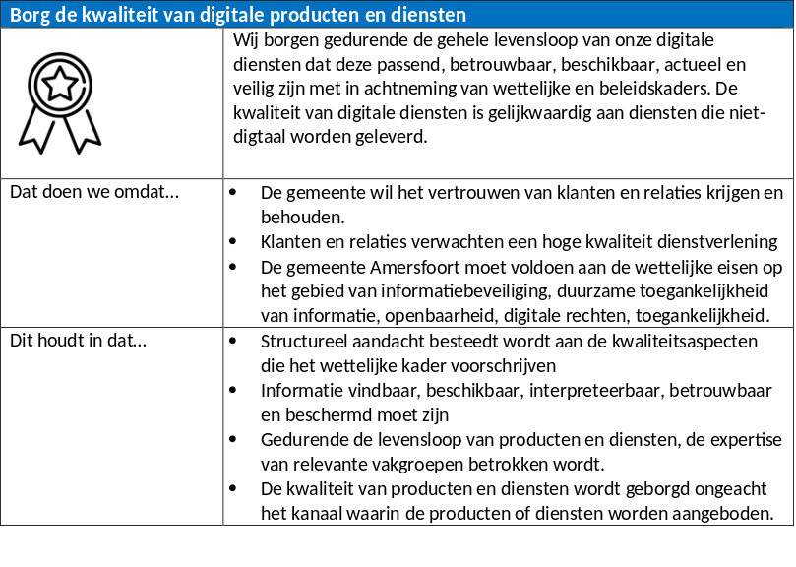
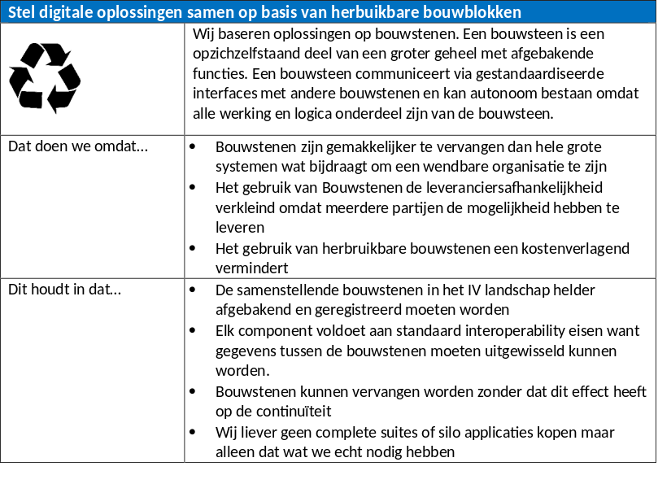
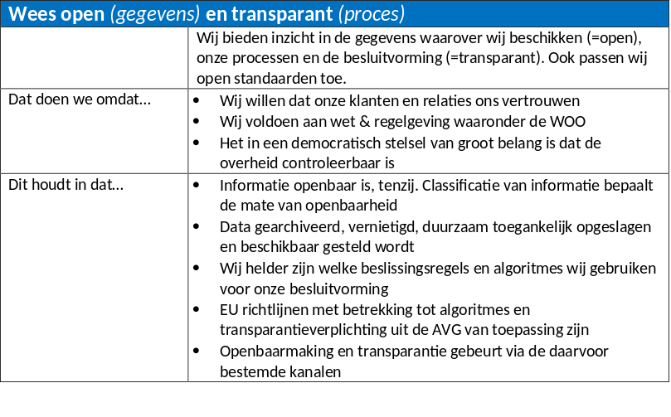
Kaders uit de EA
Architectuur Afspraken Amersfoort.
Deze EA principes zijn de leidende architectuur afspraken waarop de nieuwe applicatie wordt getoetst.
De EA voorziet in een flexibel concept die het mogelijk maakt om gemeente-breed met elkaar samen te kunnen werken.

Slide 4
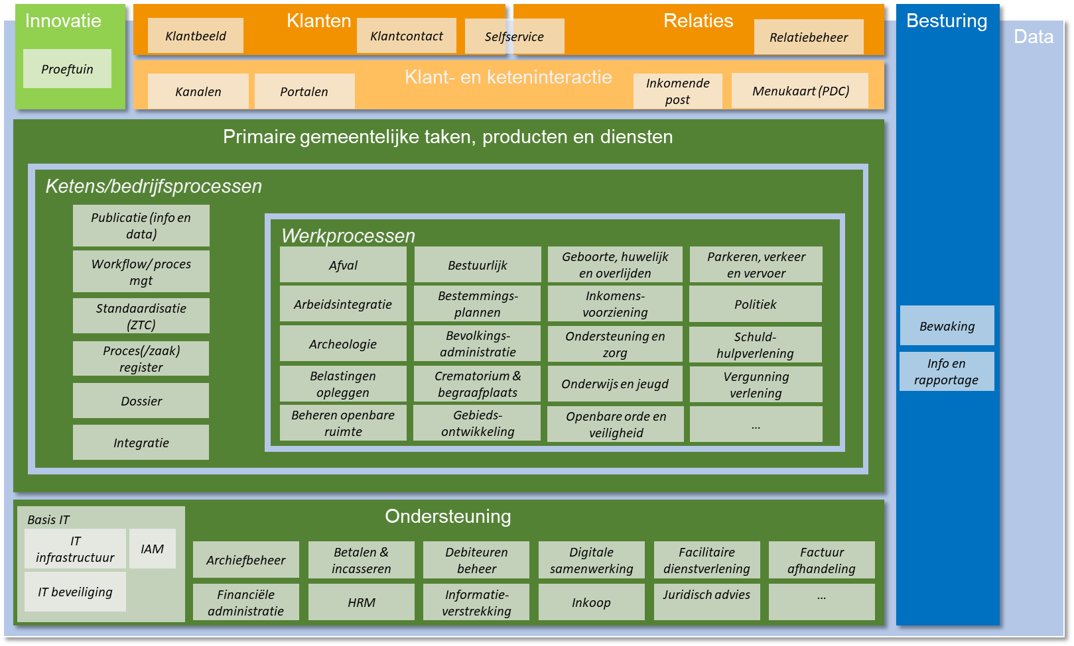
Enterprise Architectuur grondplaat
IST versus SOLL concept
SOLL concept
Aansluiting op Gezamenlijke Balie / portaal
IST concept
Belasting-balie
+
Key2-Belastingen
SOLL concept
Belasting APPLICATIE
SOLL concept
Aansluiting op VYZYR
SOLL concept
Aansluiting op Generiek Zaaksysteem
SOLL concept
Aansluiting op Generiek DMS
De nieuwe applicatie moet zich component-gebaseerd gaan gedragen. Dus als een applicatie die is opgebouwd uit bouwstenen en ook gemakkelijk via standaarden kan aansluiten op aanpalende bestaande bouwstenen.
SOLL concept
Aansluiting op Financiele applicatie

Slide 5
Business Architectuur

Slide 6
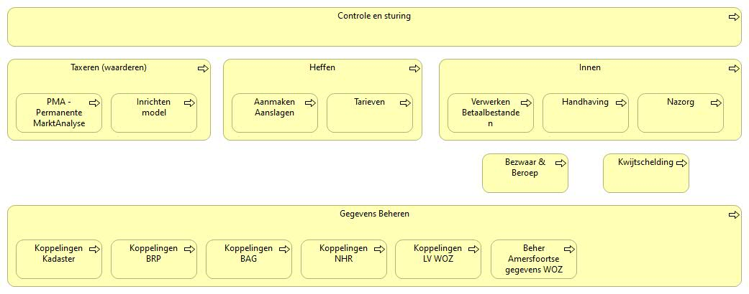
De Afdeling belastingen
De afdeling Belastingen heeft de volgende kerntaken:
• Bepalen van de WOZ-waarde van elk huis en bedrijf in Amersfoort
• Belastingaanslagen versturen en zorgen dat de bedragen geïnd worden
• Opstellen en uitvoeren van het begrotingsonderdeel Lokale Lasten
Deze afdeling belastingen kent onderstaande teams:
• WOZ
• Heffing & Invordering
• Bedrijfsbureau
Om haar taken te kunnen uitvoeren kent de belasting afdeling een aantal processen die in onderstaande schema zijn weergegeven. Haar hoofdproces is vormgegeven rondom het Waarderen – Heffen en Innen van belastingen. In het schema zijn ook de secundaire processen en detailprocessen weergegeven. Dit geeft een goed beeld hoe de afdeling belastingen haar taken uitvoert en geeft een eerste indruk welke onderdelen een nieuwe belasting applicatie moet kunnen ondersteunen.

Slide 7
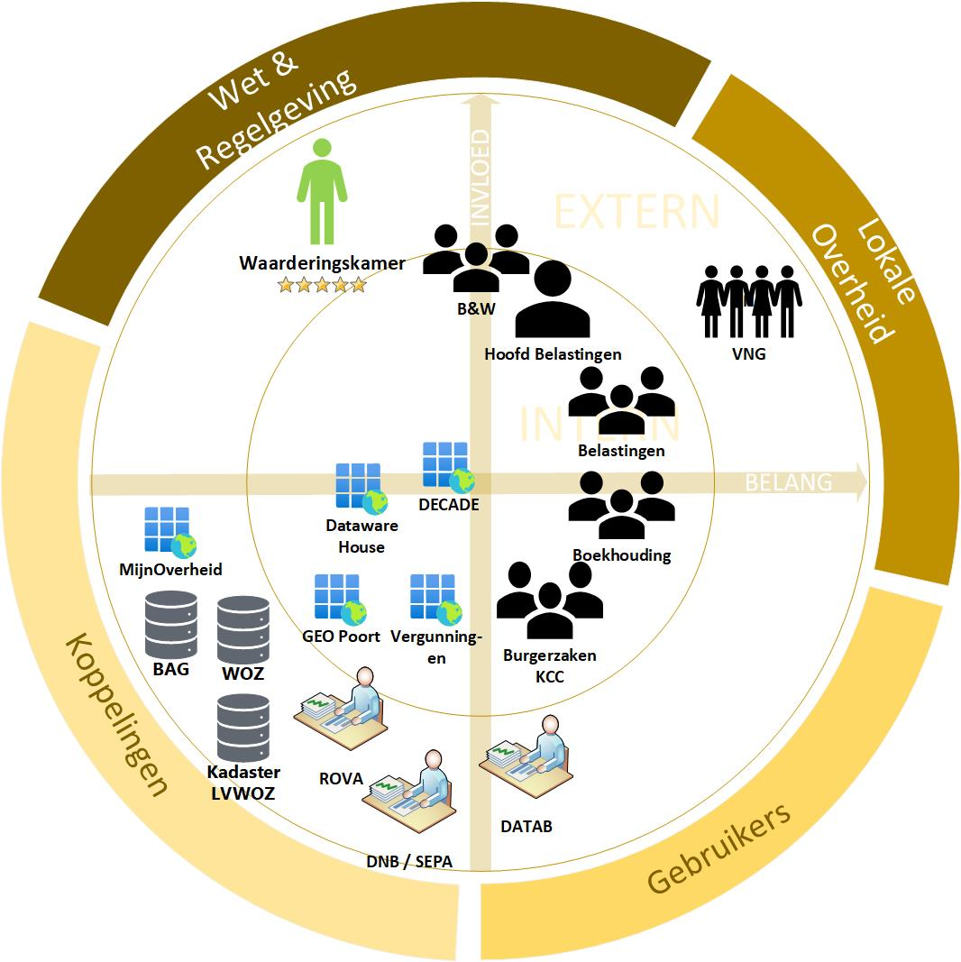
Stakeholders
De afdeling belastingen kent een hoeveelheid aan belangrijke stakeholders. Hieronder volgt een gecategoriseerde lijst met een korte beschrijving van elk van haar stakeholders.
Wet & Regelgeving
Waarderingskamer. Vanuit wet en regelgeving perspectief is de Waarderingskamer een zeer belangrijks stakeholder. De belastingen van de Amersfoortse Gemeente is hoog gewaardeerd met 5 sterren wat betekent dat zij haar waarderingen, processen en bedrijfsvoering zeer goed op orde heeft. Belastingen heeft de sterke ambitie om deze 5 sterren te behouden en zal elk risico op het verlies van een ster willen mitigeren. Daarom worden er ook eisen aan de nieuwe applicatie gesteld die exact staan beschreven in het beoordelingsprotocol van de waarderingskamer. (Zie bijlage xxx)
Gebruikers
Afdeling Belastingen als gebruiker van de belasting applicaties.
Interactie tussen de WOZ en de BAG Terugmeldingen, duizenden mutaties per jaar.
Burgerzaken is een gebruiker (alleen raadplegen) van de huidige belasting applicatie en dat blijft in de toekomst ook het geval.
KCC is een gebruiker (alleen raadplegen) van de huidige belasting applicatie en dat blijft in de toekomst ook het geval.
Boekhouding/financieel. Er zijn bestandskoppelingen tussen het financiële applicatie DECADE en de huidige belasting applicatie die het grootboek op beide applicaties synchroon houden.

Slide 8
KADERS Business
Kaders en richtlijnen
# | Kader | Reden | Implicatie
B-001 | Wij streven naar een zo hoog mogelijke waardering (5 sterren) van de waarderingskamer. | De leverancier en haar applicatie moeten voldoen aan het beoordelingsprotocol van de waarderingskamer. Gemeenten leveren aan LVWOZ gebruikers van LVWOZ zijn waterschappen. | Ondersteunende applicaties moeten gecertificeerd zijn door de Waarderingskamer.
B-002 | Wij streven ernaar zoveel mogelijk te werken met standaard processen. | Met behulp van standaard processen kan de kwaliteit van de porcessen worden verbeterd omdat er dan ook bijvoorbeeld benchmarking kan plaatsvinden. Daarnaast heeft het werken met standaard processen tal van andere voordelen waaronder; wendbaarheid, Gemakkelijk kunnen ontsluiten van procesinformatie in bijvoorbeeld de klantportalen. gemakkelijk kunnen inwerken van personeel, uitlegbaarheid, migratie naar alternatieve applicaties, etc… | Afdelingen en werknemers moeten bereid zijn het eventuele maatwerk los te laten en soms kan dat betekenen dat het werk anders moet worden gedaan.
B-003 | Wij streven naar een heldere verkaveling in dienstverlening. (best of breed versus best of suite) | Bij het uitbesteden van diensten moet Gemeente Amersfoort Regie voeren. Wanneer bij diensten meerdere partijen zijn betrokken maakt dat de regievoering complexer. Best of suite is gunstig voor regievoering maar complexer in regie, bij Best of breed is dat net andersom. | Bij het aanbesteden in meerdere kavels moeten er meerder interfaces worden gemaakt en onderhouden. Dit kan leiden tot extra kosten maar ook tot een verminderde beschikbaarheid. De applicatie eigenaar moet een strak regie voeren over het applicatie landschap. Als kwaliteitsborging moet de uitwisselingen die tussen beide processen (H&I en W) plaats vindt gedetailleerd in kaart worden gebracht.
B-004 | Alle type Belastingen en generieke heffingen worden geadministreerd bij Belastingen. | De Gemeente Amersfoort wil enerzijds met 1 gezicht naar buiten treden en anderzijds (her)gebruik maken van bestaande processen. Voor leges is dat een ander verhaal omdat leges horen bij een specifieke dienst (tegenprestatie) van de gemeente. | Precariobelasting moet worden ondergebracht in de administratie en werkprocessen van Belastingen. Nieuwe toepassingen moeten om kunnen gaan met dit type belasting administratie.
B-005 | Wij streven er naar om te werken volgens standaard processen conform LLBP | De LLBP community is groeiende: gemeenten, samenwerkingsverbanden en belastingkantoren werken in LLBP verband samen aan het opstellen en gebruiken van generieke belastingprocessen. Zij delen hun ambitie om processen zo efficiënt mogelijk in te richten. | Ondersteunende applicaties voldoen aan een van de eerste drie van volgende criteria: De functionaliteit is geïmplementeerd Er is een roadmap Er is een visie Er is geen ondersteuning voor deze functionaliteit

Slide 9
Producten en diensten Architectuur

Slide 10
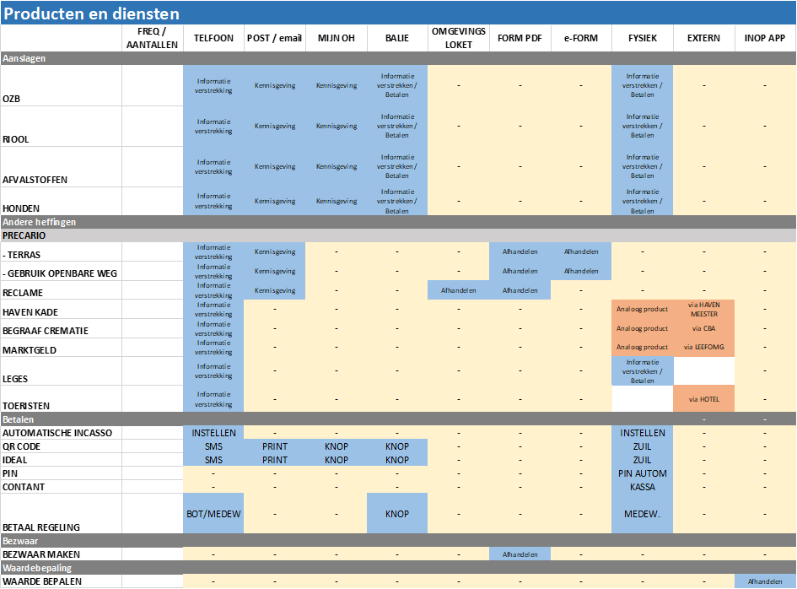
Producten & Diensten
Een overzicht van de producten en diensten die behandeld worden door Belastingen. Deze zijn afgezet tegen de gebruikte kanalen waarover deze producten en diensten (kunnen) worden geleverd.

Slide 11
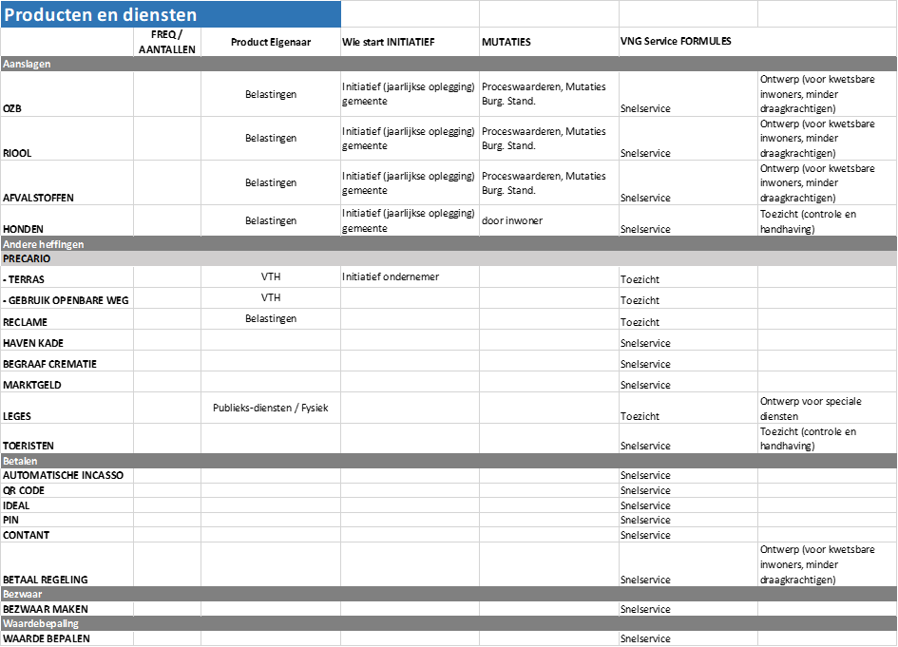
Producten & Diensten
Een overzicht van de producten en diensten die behandeld worden door Belastingen. Deze zijn afgezet tegen het eigenaarschap. Tegelijkertijd wordt inzicht gegeven welke VNG Service modules passen bij de afhandeling van een product of dienst.

Slide 12
KADERS – Producten en diensten
Kaders en richtlijnen
# | Kader | Reden | Implicatie
P-001 | Inwoners hebben regie over hun eigen gegevens. | De Wet open overheid (Woo) heeft als doel overheden en semi-overheden transparanter te maken. De wet moet ervoor zorgen dat overheidsinformatie beter vindbaar, uitwisselbaar, eenvoudig te ontsluiten en goed te archiveren is. Een van de toepassingen die Amersfoort in de toekomst wil gaan aanbieden is een MijnOmgeving. | Diensten en producten vanuit de applicatie moeten kunnen worden ontsloten in een MijnOmgeving van Amersfoort. Zie ook de richting van de Enterprise Architectuur.

Slide 13
Informatie Architectuur

Slide 14
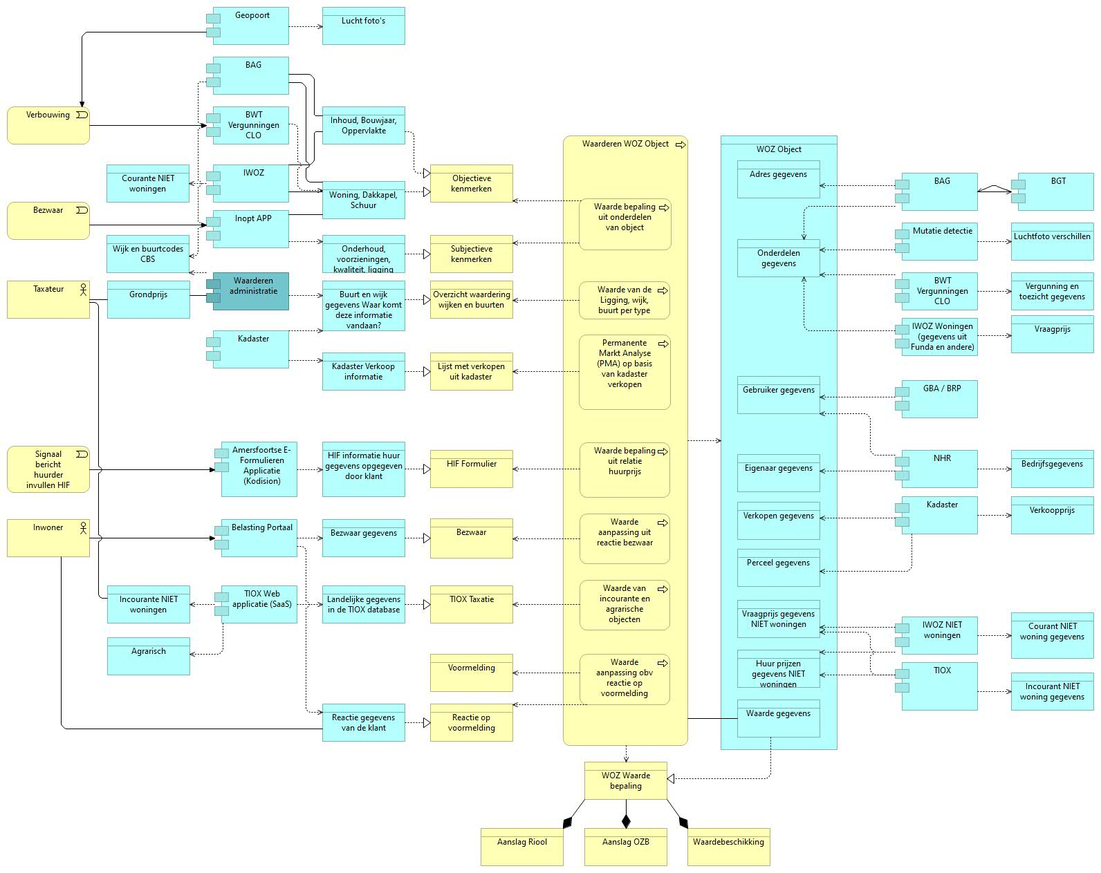
Processen
Waarderen en Taxeren
Een overzicht van het proces Waarderen en Taxeren van het WOZ object. Dit proces wordt ondersteund door diverse applicaties. De WOZ waardebepaling vormt de grondslag voor de waardebeschikking, de riool- en OZB belasting aanslagen.

Slide 15
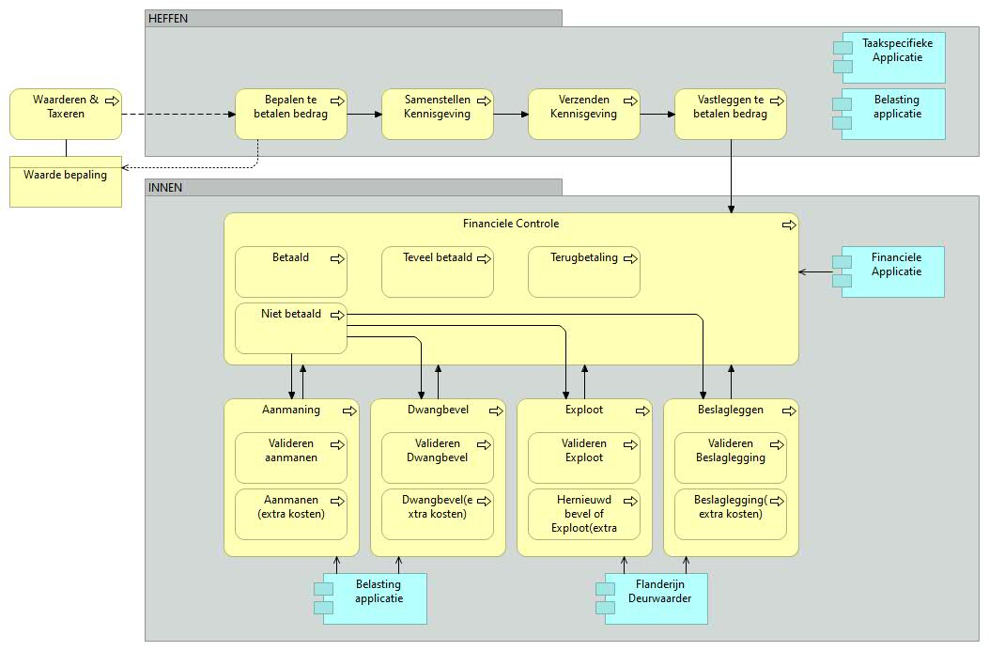
Processen
Heffen & Innen
Een overzicht van het proces Heffen & Innen.

Slide 16
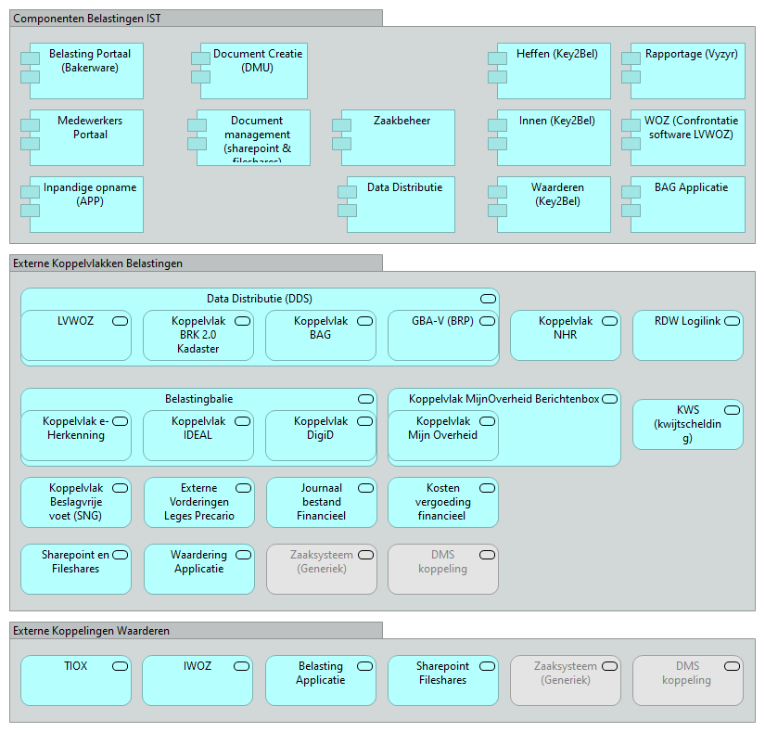
Applicaties en koppelvlakken
Dit figuur toont welke applicatiecomponenten en koppelvlakken in scope zijn

Slide 17
Applicaties en koppelvlakken
Applicatie | Versie | Leverancier | Functie | Hosting | Koppelvlakken
BELASTING APPLICATIES
Key2Belastingen | 1.7 | Centric | Hoofd applicatie voor het Heffen Innen en Waarderen van belastingen en het administreren van WOZ | OnPrem Oracle19 | BRP GBA BAG WOZ BGT
Key2Waarderen |  | Centric | De waarderingsmodule van Key2belastingen | OnPrem Oracle19
Key2berichtenmodule |  | Centric | De berichtenmodule van Key2belastingen | OnPrem Oracle19
NHR Koppelvlak |  | Centric | Dit is meer dan een koppelvlak. NHR is een module van Key2belastingen die als Semi-SaaS dienst wordt aangeboden. | SaaS schermen, maar database OnPrem | EnableU NHR via Centric
Key2percelen |  | Centric | Key2percelen is een module van Key2belastingen waarin kadasterinformatie is opgenomen |  | BRK1.0 via Leefomgeving. Straks BRK2.0 rechstreeks.
MDU |  | Centric | Via het werkproces kunnen documenten worden gegennnereerd. Dit genereren gebeurt met MDU. De documenten zijn uiteindelijk Word documenten kan ook in PDF opslaan. | OnPrem | SharePoint
InOp App |  |  | Inpandige waarnemingen en waarderingen | SaaS
Bakerware |  | Bakerware | Belastingen portaal | SaaS
Vyzyr |  | Vyzyr | Rapportage applicatie van Belastingen. | OnPrem logica SaaS
Confrontatie Software LV WOZ |  | Centric
Way2Go |  | Loket31 | Controle van belasting gegevens
AANPALENDE APPLICATIES
Unit4 Decade |  | Unit4 | Financiële applicatie | OnPrem | Excel
Geoserver Nedbrowser |  |  | Geografische informatie om waardebepalingen te kunnen doen.
Key2Datadistributie |  | Centric
Enable2secure |  | EnableU | Uitwissel platform van gegevens. | OnPrem | Uitwisseling LV WOZ
Key2Vergunningen |  | Centric | Uitwisseling ven gegevens over Leges
De beschrijving van de (aaanpalende) applicaties en koppelvlakken

Slide 18
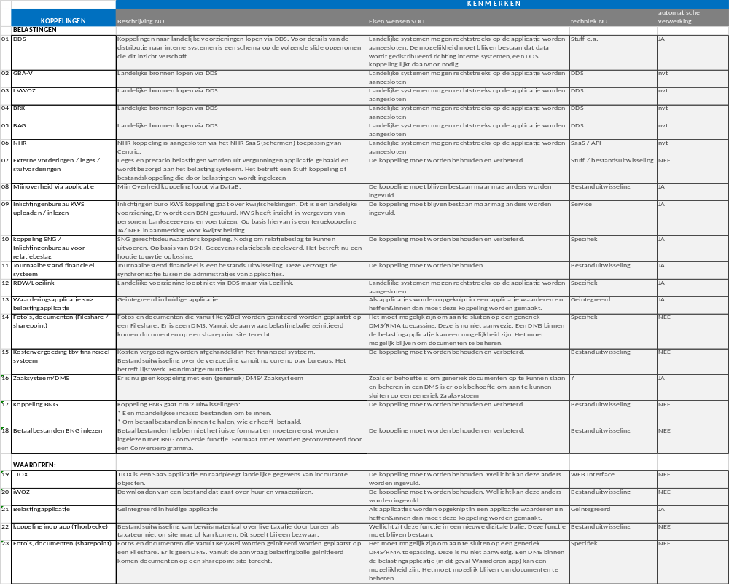
Applicaties en koppelvlakken
De beschrijving van de (aaanpalende) applicaties en koppelvlakken

Slide 19
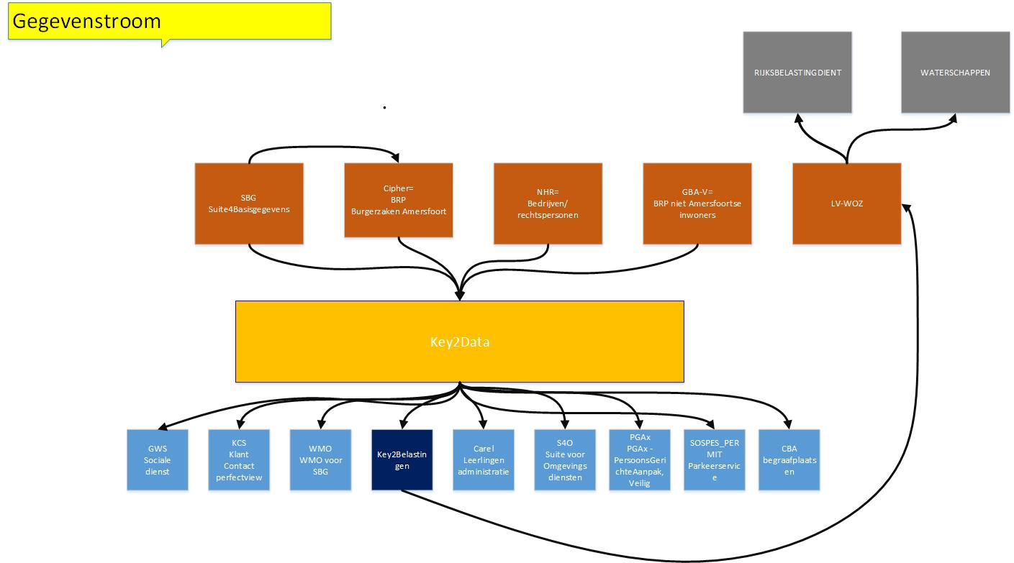
DETAILS DDS
Onderstaand figuur geeft de huidige situatie weer welke bronnen en bestemmingen aan de DDS zijn gekoppeld.

Slide 20
Kaders en richtlijnen
Kaders Informatie & Applicaties
# | Kader | Reden | Implicatie
I-001 | De applicatie faciliteert en kan aansluiten op andere portalen zoals een Mijn Omgeving. | Amersfoort wil veranderen naar een gemeente waarbij de inwoner zelf integraal de regie heeft over zijn gegevens. Zo levert Amersfoort digitale diensten via eenzelfde concept. | Functionaliteiten worden als bouwstenen aangeboden om deze te kunnen incorporeren in bijvoorbeeld een eigen portaal zoals een mijnomgeving.
I-002 | De applicatie faciliteert en kan aansluiten op een generiek zaaksysteem. | Omdat Amersfoort haar informatie op eenduidige wijze naar de inwoner wil presenteren moet de toepassing kunnen aansluiten op een generiek zaaksysteem.
I-003 | De applicatie gebruikt standaard koppelvlakken om aan te kunnen sluiten op andere (generieke) proces applicaties zoals financiële systemen. | Amersfoort wil processen of proces onderdelen generiek maken. Zo zou het heffen en innen proces uit elkaar kunnen worden getrokken zodat het innen proces generiek ingezet kan worden voor andere toepassingen die daarop willen aansluiten. | Andere proces applicaties willen ook innen en kunnen in de toekomst aansluiten op het innen proces dat als apart component is gepositioneerd.

Slide 21
Kaders en richtlijnen
Kaders Informatie & Applicaties
# | Kader | Reden | Implicatie
I-011 | Externe bronnen (zoals LV) mogen direct gekoppeld en bevraagd worden door de applicatie. | Wanneer koppelvlakken in een SaaS omgeving allemaal via Amersfoort moeten lopen zorgt dat voor een complexe architectuur en ook voor een onoverzichtelijke dienstverlening. | Er zijn wel voorwaarden aan verbonden zoals het hebben van een verwerkingsovereenkomst. Huidige koppelingen en interfaces moeten worden afgebouwd.
I-012 | We zorgen ervoor dat we altijd eigenaar blijven van de data en toegang houden tot gegevens waarvoor we verantwoordelijk zijn. | De eigenaar bepaald wat met de gegevens mag en voorkomt misbruik en ongewenste situaties. Aan de andere kant als mogelijkheid om de data te kunnen (her)gebruiken. Gegevens moeten in gewenste formats kunnen worden aangeleverd voor migraties, conversies en audits. | Dit is bepalend voor het opslag beleid binnen de EU. EU-lidstaten zich moeten houden aan EU-privacyregels (in Nederland uitgewerkt in de AVG).
I-013 | Wij streven altijd om te voldoen aan de gestelde wet & regelgeving | Wet & regelgeving komt uit diverse bronnen, zowel van centrale als lokale overheden. Ook de VNG is hierin een stakeholder. Regulering heeft invloed op de werking van processen en daarmee ook de applicaties. | De applicatie leverancier moet zich zeer bewust zijn van veranderende wet & regelgeving. Daarnaast kunnen vooruitzien zodat zijn applicatie gemakkelijk kan worden aangepast en ingebed in onze gemeentelijke organisatie.
I-014 | Gegevens uit de gegevensbronnen waarvan Gemeente Amersfoort eigenaar is kunnen ingepast worden in de eigen informatiesystemen | Amersfoort wil in de toekomst integrale informatievoorziening realiseren. Dat kan betekenen dat alle informatie waarvan Amersfoort eigenaar van is uit de (SaaS) applicatie beschikbaar moet worden gesteld aan andere applicaties zoals bijvoorbeeld een datawarehouse. | Alle data moet eenvoudig gemigreerd kunnen worden naar een andere applicatie in bijvoorbeeld een extit strategie. Alle data moet gemakkelijk in te lezen zijn in een Datawarehouse via standaard koppelingen.

Slide 22
Technische Architectuur
In de paragraaf bij Applicaties zijn de systemen opgenomen omdat de huidige applicatie nog On Prem componenten heeft.
Later Invullen Soll

